Slide 1
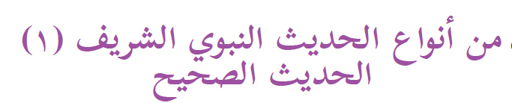

Slide 2
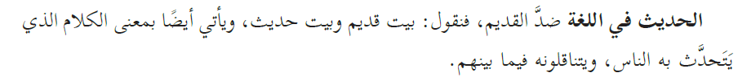
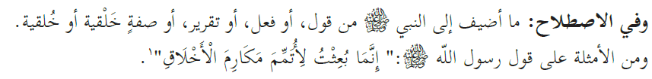

Slide 3


Slide 4
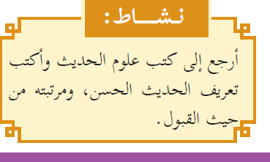

Slide 5


Slide 6






شروط الحديث الصحيح
ضبط الكتاب
ضبط الصدر

Slide 7
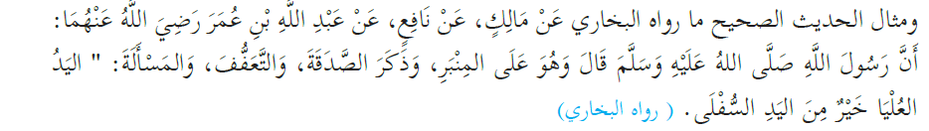

Slide 8


انسبُ المفهوم للمصطلح فيما يأتي:_
اتصال السند
العدل
الضبط
الشذوذ
العلة

